Slide 1

Iestāžu PROGRESS
2024. gada 2. ceturksnī Vienotās digitālās vārtejas regulas (ES) 2018/1724 ieviešanā
Vides aizsardzības un reģionālās attīstības ministrija
2024. gada 20. jūnijs

Slide 2
Prezentācijas saturs
Ministriju plānu iesniegšanas statuss
27.03.2024. Komitejas definētie uzdevumi:
Resoru progresa veidlapas
Identificētās informācijas un pakalpojumu apjoms
Eiropas Komisijas saišu repozitorijs
Palīdzības un problēmu risināšanas pakalpojumi
Vienreizes principa tehniskā sistēma – OOTS

Slide 3

Ministriju plānu iesniegšanas statuss
2024. gada 9. janvāra Ministru kabineta sēdes protokollēmuma 22-TA-2145 3. punkts – "Nozaru ministrijām sagatavot plānu Regulas 2018/1724 prasību īstenošanai, paredzot nepieciešamos tehniskos uzlabojumus, un līdz 2024. gada 1. martam informēt Vides aizsardzības un reģionālās attīstības ministriju par plānoto iestādes rīcību Regulas 2018/1724 prasību izpildei".

Slide 4
Ministriju plānu iesniegšanas statuss
9 ministrijas iesniedza plānus.
5 ministrijām (VARAM 30.05.2024. vēstulē) tika lūgts precizēt plānus.
4 ministrijas neiesniedza plānus – Iekšlietu ministrija, Izglītības un zinātnes ministrija, Kultūras ministrija un Veselības ministrija.

Slide 5
27.03.2024. Komitejas definētie uzdevumi
1. pielikuma apkopojuma aktualizācija
2. pielikuma apkopojuma aktualizācija
Progresa veidlapas
Saišu ievietošana saišu repozitorijā

Slide 6
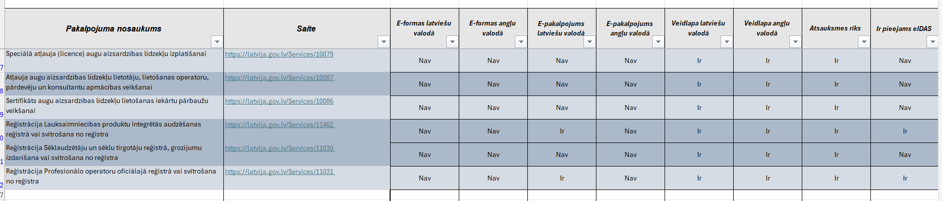
Identificētās informācijas un pakalpojumu apjoms
Tika saņemti precizējumi par Regulas 1. pielikuma informāciju no 5 resoriem – SAM, TM, EM, LM, FM.
Tika saņemti precizējumi par Regulas 2. pielikuma pakalpojumiem no 6 resoriem – SAM, TM, EM, LM, FM, ZM.

Slide 7
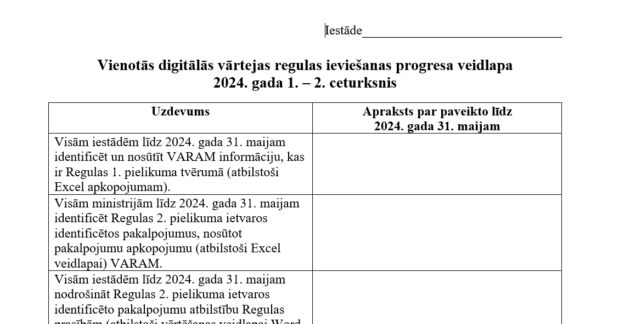
Resoru progresa veidlapas
Veidlapas tika saņemtas no 5 resoriem – SAM, EM, ZM, TM, LM.
Aicinām arī pārējos resorus iesniegt progresa veidlapas.

Slide 8
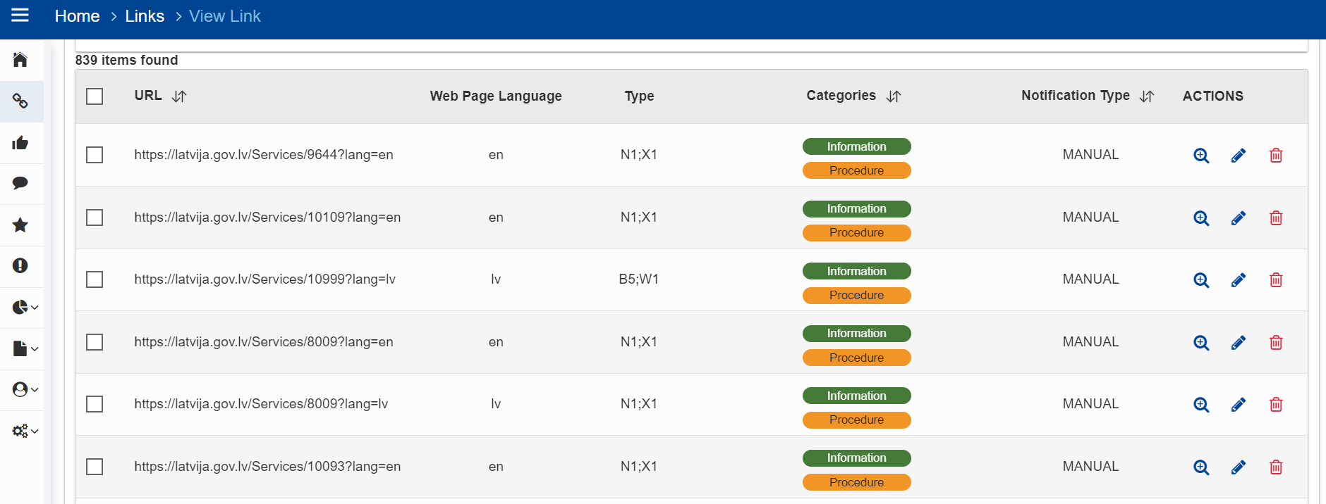
Eiropas Komisijas saišu repozitorijs - Publicēto saišu skaits
2024. gada 1. pusgadā tika publicētas aptuveni 900 saites.
520 saites tika publicētas uz pašvaldību sniegto informāciju vai pakalpojumiem.
Aptuveni 380 saites tika publicētas uz valsts iestāžu informāciju vai pakalpojumiem.
839 saites tika publicētas par www.latvija.gov.lv publicēto informāciju vai pakalpojumiem.
Notes:
Jaunu iestādes lietotāju iespējams reģistrēt piesakot piekļuvi Eiropas Komisijas saišu repozitorijam e-pastā, rakstot pieprasījumu SDG nacionālajam koordinatoram (VARAM Pakalpojumu pārvaldības ekspertam Igoram Lisjonokam, igors.lisjonoks@varam.gov.lv)

Slide 9
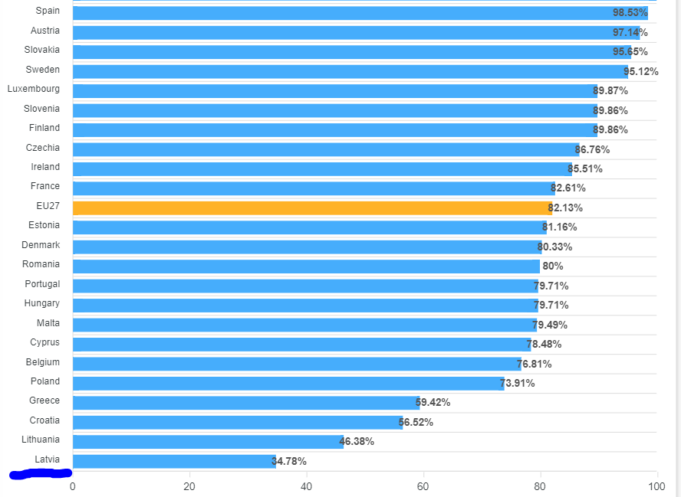
Eiropas Komisijas saišu repozitorijs – Marts
Ir reģistrēti 47 lietotāji.
Ir rādītāji, kas iestādēm ir jāuzlabo, piemēram, Regulas 1. pielikuma tvēruma informācijas esamība saišu repozitorijā – Latvijai – 34.78%
Notes:
Jaunu iestādes lietotāju iespējams reģistrēt piesakot piekļuvi Eiropas Komisijas saišu repozitorijam e-pastā, rakstot pieprasījumu SDG nacionālajam koordinatoram (VARAM Pakalpojumu pārvaldības ekspertam Igoram Lisjonokam, igors.lisjonoks@varam.gov.lv)

Slide 10
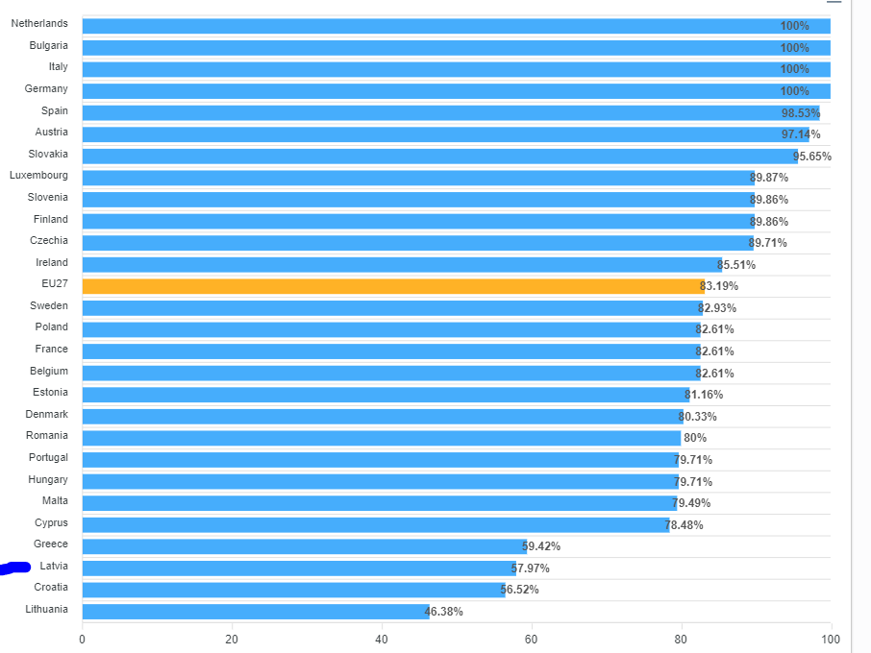
Eiropas Komisijas saišu repozitorijs – Jūnijs
Ir reģistrēti 67 lietotāji.
Ir rādītāji, kas iestādēm ir jāuzlabo, piemēram, Regulas 1. pielikuma tvēruma informācijas esamība saišu repozitorijā – Latvijai – 57.97%
Notes:
Jaunu iestādes lietotāju iespējams reģistrēt piesakot piekļuvi Eiropas Komisijas saišu repozitorijam e-pastā, rakstot pieprasījumu SDG nacionālajam koordinatoram (VARAM Pakalpojumu pārvaldības ekspertam Igoram Lisjonokam, igors.lisjonoks@varam.gov.lv)

Slide 11
Regulas 3. pielikums - statistika
Eiropas Komisija 2024. gada 18. jūnijā prezentēja ES dalībvalstu progresu statistikas nodošanā par Regulas 3. pielikuma palīdzības un problēmu risināšanas pakalpojumiem:
Case statistics from assistance services - Statistika par lietotāju skaitu, izcelsmi un veidu, par lietotāju izvēles iestatījumiem un lietotāju maršrutiem (Regulas 24. pants 3. punkts (a),(b));
User feedback on assistance services – Lietotāju atsauksmes par par informācijas, procedūru un palīdzības un problēmu risināšanas pakalpojumu izmantošanas un atrašanas iespējām un kvalitāti (Regulas 24. pants 3. punkts (c)).
Notes:
Jaunu iestādes lietotāju iespējams reģistrēt piesakot piekļuvi Eiropas Komisijas saišu repozitorijam e-pastā, rakstot pieprasījumu SDG nacionālajam koordinatoram (VARAM Pakalpojumu pārvaldības ekspertam Igoram Lisjonokam, igors.lisjonoks@varam.gov.lv)

Slide 12
Case statistics from assistance services - update
Legend
Case data submitted centrally by COM service
Europe Direct Contact Centre
Europea Consumer Centres
EURES
IP Helpdesk
Online Dispute Resolution
SOLVIT
Your Europe Advice

Slide 13
User feedback on assistance services - update
Feedback submitted centrally
by COM service
Europe Direct Contact Centre
IP Helpdesk
Online Dispute Resolution
SOLVIT
Your Europe Advice
Legend

Slide 14
Vienreizes principa tehniskā sistēma – OOTS
2024. gada 2. ceturksnī VARAM sadarbībā ar VRAA organizēja sarunas ar 12 iestādēm par Vienreizes principa tehnisko sistēmu (OOTS): ZM, VM, TM, LM, IEM, EM, SAM, IZM, UR, CSDD, PMLP, VID.

Slide 15

Kontaktinformācija
Vienotās digitālās vārtejas (SDG) regulas ieviešana
SDG nacionālais koordinators:
Igors Lisjonoks
Valsts pakalpojumu un datu pārvaldības departaments
Pakalpojumu pārvaldības eksperts
Vides aizsardzības un reģionālās attīstības ministrija
+371 67026924
igors.lisjonoks@varam.gov.lv
www.varam.gov.lv

